Slide 1
UML统一建模语言
北京传智播客教育 www.itcast.cn

Slide 2
课程目标
软件工程概述
UML介绍
用例图
类图
顺序图
北京传智播客教育 www.itcast.cn

Slide 3
软件的发展历史
程序设计阶段
软件设计阶段
软件工程阶段
北京传智播客教育 www.itcast.cn

Slide 4
程序设计阶段
在1946年～1955年
对硬件进行开发，规模很小
主要用于科学计算
程序设计追求节省空间和编程技巧
北京传智播客教育 www.itcast.cn

Slide 5
软件设计阶段
在1956年～1970年
硬件增长速度快,性价比越来越高
从科技转化到了商用
软件开发技术没有重大突破，软件产品的质量不高，生产效率低下，导致了“软件危机”
北京传智播客教育 www.itcast.cn

Slide 6
软件工程阶段
1970年~至今
大量的软件需求被提出,没有相应解决方案
改变软件开发的技术手段和管理
采用新的变成思想来开发软件
采用工程化的思想来管理软件
目前为止没有从根本上解决软件危机
北京传智播客教育 www.itcast.cn

Slide 7
软件工程的目标
利用工程化的方法.在给定成本、进度的前提
下，开发出具有可维护性、正确性、可移植性
的软件. 提高软件产品的质量和开发效率，减少
维护的困难
北京传智播客教育 www.itcast.cn

Slide 8
软件的复杂性
图形用户界面
程序与文档
数据通信
超大型关系型数据库(NoSQL不仅关系型数据库)
负载均衡集群
北京传智播客教育 www.itcast.cn

Slide 9
软件项目团队中的角色
运维人员
分析师(DI)
软件架构师
程序员
项目经理
设计人员
测试人员
北京传智播客教育 www.itcast.cn

Slide 10
两种软件开发模型
瀑布模型
螺旋模型
可行性研究与计划
可行性研究报告
需求分析
需求说明书
设计
设计文档
开发
程序
测试
测试报告
维护
北京传智播客教育 www.itcast.cn

Slide 11
软件开发阶段
可行性分析
需求分析
软件设计
实现阶段
测试阶段
维护阶段
北京传智播客教育 www.itcast.cn

Slide 12
项目可行性分析
技术可行性
经济可行性
社会可行性（Don’t be evil）
北京传智播客教育 www.itcast.cn

Slide 13
需求分析阶段:
需求是产品的根源
需求工作的优劣对产品影响最大
客户、同行、专家
已经存在的同类软件产品
行业标准、规则
功能性需求
分析需求来源
非功能性需求
需求分析说明书
北京传智播客教育 www.itcast.cn

Slide 14
设计阶段:
设计数据库
设计GUI标准
设计阶段涉及的活动
分配任务
设计编码标准
北京传智播客教育 www.itcast.cn

Slide 15
实现阶段
开发阶段
根据GUI标准进行GUI设计
构建数据库
通过添加代码
使其具备功能
北京传智播客教育 www.itcast.cn

Slide 16
评估/测试阶段
数据验证测试
单元测试
安全性测试
测试阶段涉及的活动
强度测试
集成测试
北京传智播客教育 www.itcast.cn

Slide 17
运维阶段
为客户提供故障诊断支持
应用程序要求的任何软件升级
北京传智播客教育 www.itcast.cn

Slide 18
UML(Unified modeling language)
出现于70年代中期
数量从不到十种增加到了五十多种
OO方法的用户并不了解不同建模语言的优缺点及相互之间的差异
90年代中期形成了UML统一建模语言 ；它是一种支持模型化和软件系统开发的图形化语言
北京传智播客教育 www.itcast.cn

Slide 19
UML 建模工具
IBM Rational Rose
StarUML
ArgoUML
……
北京传智播客教育 www.itcast.cn

Slide 20
IBM Rational安装
请查看安装文档
北京传智播客教育 www.itcast.cn

Slide 21
UML组成
用例图
类图
时序图
活动图
状态图
协作图
部署图
……
北京传智播客教育 www.itcast.cn

Slide 22
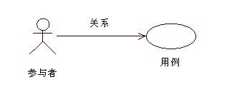
用例图
用例图显示谁将是系统的使用者、用户希望系统提供什么服务以及系统能够为用户提供什么样的服务；从用户的角度描述系统的功能
用例图最常用来描述系统以及子系统
北京传智播客教育 www.itcast.cn

Slide 23
用例图的2种元素4种关系
参与者(Actor)
用例（Use Case）
关联关系（Association）
包含关系（Include）
扩展关系（Extend）
泛化关系（Generalization）
北京传智播客教育 www.itcast.cn

Slide 24
用例间的关系
关联关系
包含关系
扩展关系
北京传智播客教育 www.itcast.cn

Slide 25
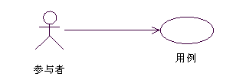
关联关系
表示参与者用例之间进行通信。
不同的参与者可以访问相同的用例
尽量避免关联线交叉,以免影响显示效果
北京传智播客教育 www.itcast.cn

Slide 26
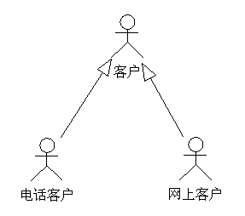

参与者
系统用户
与所建造的系统交互的其他系统
在用例图中，使用泛化关系来描述多个参与者之间的公共行为
北京传智播客教育 www.itcast.cn

Slide 27
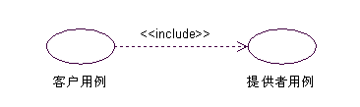
包含关系
客户用例可以简单地包含提供者用例具有的行为，并把它所包含的用例行为作为自身行为的一部分。
北京传智播客教育 www.itcast.cn

Slide 28
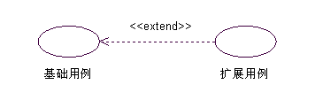
扩展关系
扩展用例被定义为基础用例的增量扩展并在一定条件下发生。
基础用例提供扩展点以添加新的行为。
扩展用例提供插入片段以插入到基础用例的扩展点上。
北京传智播客教育 www.itcast.cn

Slide 29
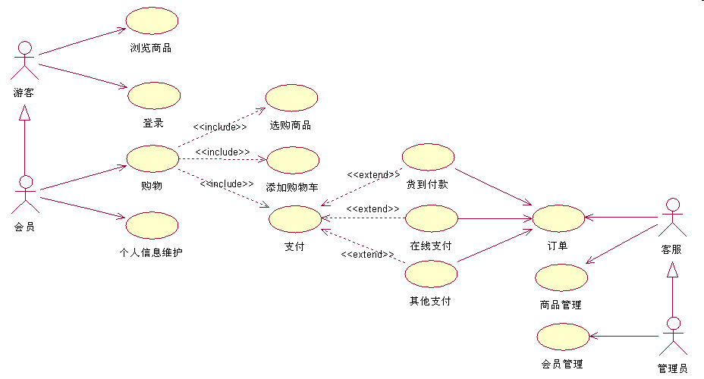
网上商城用例图
北京传智播客教育 www.itcast.cn

Slide 30
用例图总结
外部可见的系统功能单元(用例图可分级别)
不是需求或功能的规格说明,只展示和体现其所描述需求本身的情况
用例图最好的方法就是从分析系统的参与者开始,考虑每个参与者是如何使用系统的
给用户看的,所以在图中避免使用专业术语
北京传智播客教育 www.itcast.cn

Slide 31
类图
用于描述系统中的类与类之间的各种关系。
继承:父子类关系
实现:类与接口关系
关联(全局变量, 组合/聚合): 值、引用
依赖:局部变量(非Spring中 依赖注入)
北京传智播客教育 www.itcast.cn

Slide 32
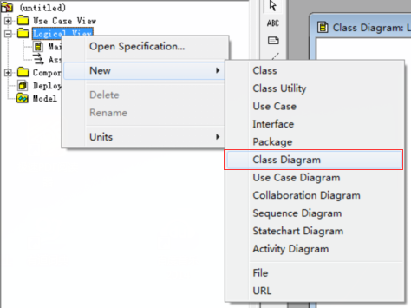
创建类图
北京传智播客教育 www.itcast.cn

Slide 33
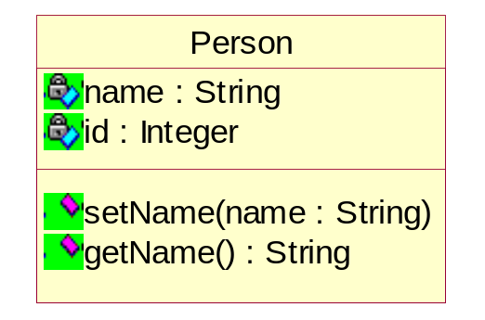
类图举例
public class Person{
private Integer id;
private String name;
public void setName(String name){
this.name=name;
}
public String getName(){
return name;
}
}
北京传智播客教育 www.itcast.cn

Slide 34
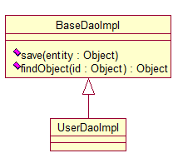
类图—继承关系
public abstract class BaseDaoImpl{
public void save(Object entity){
}
public Object findObject(Object id){
}
}
public class UserDaoImpl extends BaseDaoImpl{
}
北京传智播客教育 www.itcast.cn

Slide 35

类图—实现关系
public interface UserDao {
}
public class UserDaoImpl
implements UserDao {
}
北京传智播客教育 www.itcast.cn

Slide 36
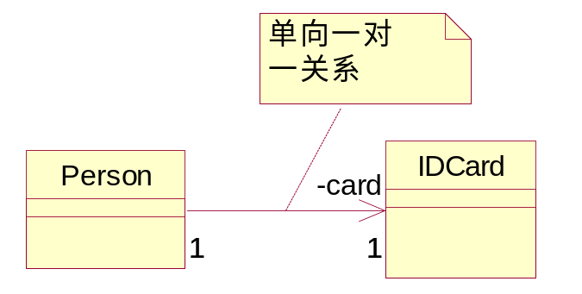
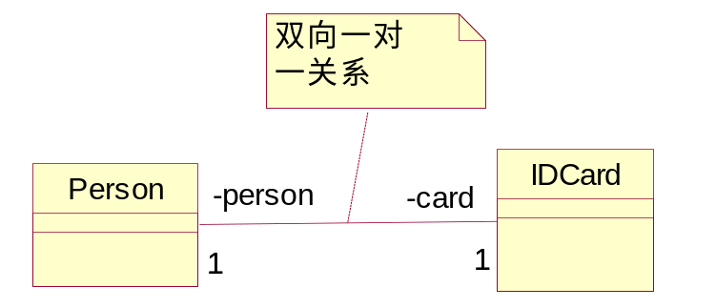
类图—关联关系
关联关系实际上就是类与类之间的联系
关联具有导航性：即双向关系或单向关系
北京传智播客教育 www.itcast.cn

Slide 37
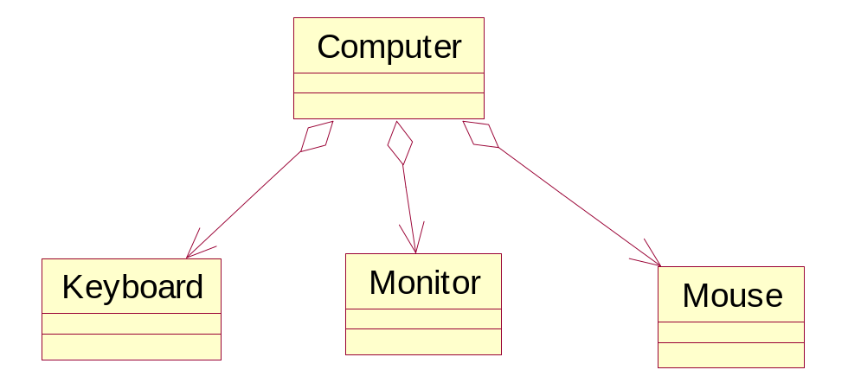
类图—关联之聚合关系(By ref)
聚合关系,表示的是整体和部分的关系，整体与部分可以分开。
使用带空心菱形的实线来表示：
北京传智播客教育 www.itcast.cn

Slide 38
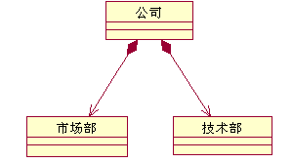
类图—组合关系(By value)
也是整体与部分的关系，但是整体与部分不可以分开;部分离开整体没有实际意义。
使用带实心菱形的实线来表示
北京传智播客教育 www.itcast.cn

Slide 39
类图—依赖关系
A类使用到了另一个B类型
关系具有:临时性的、偶然性,但是B类的变
会影响到A,
代码层面，为类B作为参数被类A在某个method方法中使用
北京传智播客教育 www.itcast.cn

Slide 40
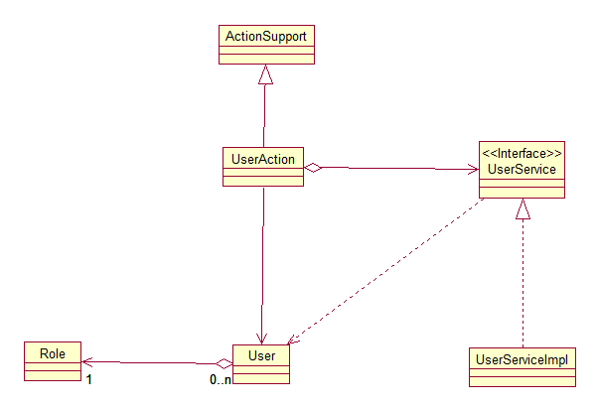
类图分析
北京传智播客教育 www.itcast.cn

Slide 41
类图总结:
注意此处的关联是全局的,依赖是局部的,在Spring中的依赖注入,就是这里关联关系
Show visibility :显示属性和方法可见性
Show all Attribute: 显示所有属性
Show all operactions 显示所有方法
Show operation Signature 显示方法声明
Show operation Stereotype 方法类型
北京传智播客教育 www.itcast.cn

Slide 42
时序图 Sequence Diagram
时序图Sequence Diagram是强调消息时间
顺序的交互图。
时序图描述类系统中对象和对象之间的交互
时序图是一个模型，用于描述对象组如何随着时间在某些行为方面交互
北京传智播客教育 www.itcast.cn

Slide 43
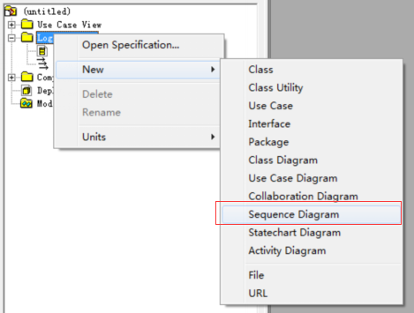
创建时序图
北京传智播客教育 www.itcast.cn

Slide 44
时序图元素
角色(Actor)
对象(Object)
生命线(Lifeline)
消息(Message)
自关联消息(Self-Message)
北京传智播客教育 www.itcast.cn

Slide 45
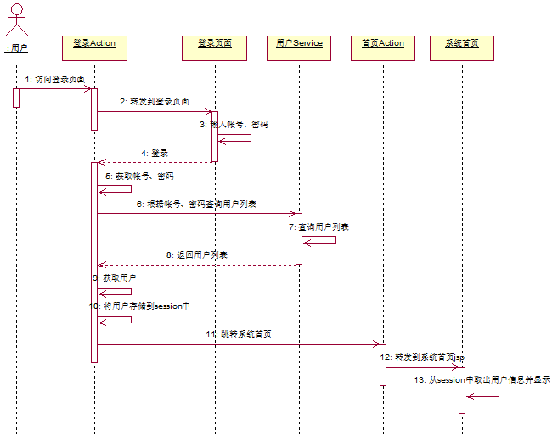
用户登录时序图
北京传智播客教育 www.itcast.cn

Slide 46
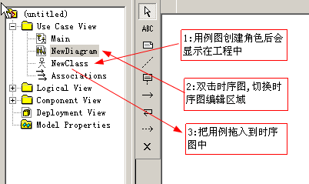
时序图总结
时序图只描述理想的工作流程
时序图工具没有”角色”, 可以在用例图中创建
角色,然后在把项目中的角色拖入到时序图中
北京传智播客教育 www.itcast.cn

